Slide 1

jQuery 이벤트

Slide 2
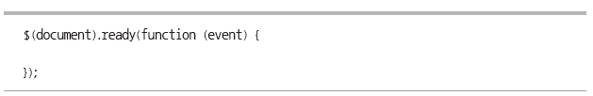
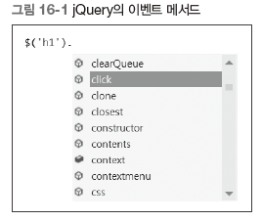
이벤트
이벤트
jQuery의 이벤트에는 기존 자바스크립트의 이벤트가 모두 존재
jQuery를 사용하면 기존 자바스크립트의 이벤트를 연결할 때보다 훨씬 간편하게 이벤트를 연결할 수 있음

Slide 3


이벤트 연결 기본
이벤트 연결 기본
jQuery로 이벤트를 연결하는 가장 기본적인 방법은 on ( ) 메서드 사용
on ( ) 메서드 사용 형태

Slide 4
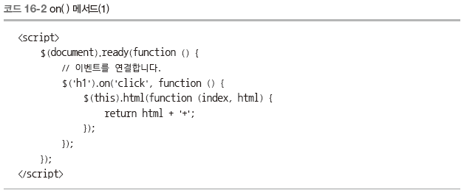
이벤트 연결 기본
이벤트 연결 기본
on ( ) 메서드
h1 태그를 click 이벤트에 연결하고 이벤트 발생 시 이벤트 발생 객체에 ‘+’ 글자 추가

Slide 5
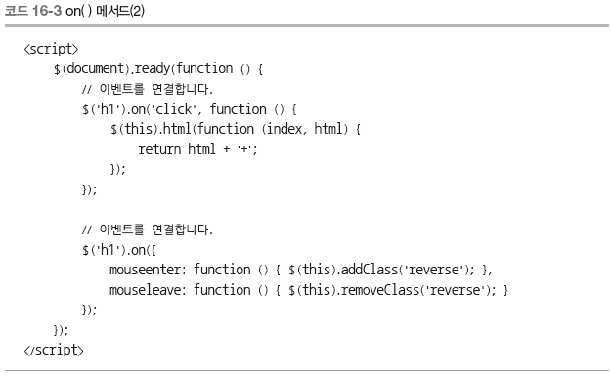
이벤트 연결 기본
이벤트 연결 기본
on ( ) 메서드
아래의 코드처럼 on ( ) 메서드의 매개변수에 객체를 넣어줌
속성 이름과 속성 값에 이벤트 이름과 이벤트 리스너를 넣으면 이벤트를 쉽게 연결

Slide 6
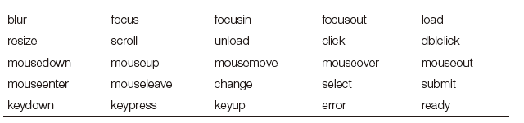
간단한 이벤트 연결
간단한 이벤트 연결
간단한 방식으로 이벤트를 연결할 때는 다음 방법을 사용

Slide 7


간단한 이벤트 연결
간단한 이벤트 연결
jQuery는 이벤트 연결 메서드도 제공
이벤트 메서드는 다음 형태로 사용

Slide 8
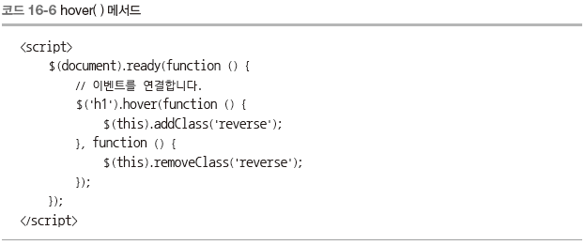
간단한 이벤트 연결
간단한 이벤트 연결
hover( ) 메서드

Slide 9


이벤트 연결 제거
이벤트 연결 제거
이벤트를 제거할 때는 off ( ) 메서드를 사용
off ( ) 메서드는 다음 형태로 사용
1번 형태는 해당 문서 객체와 관련된 모든 이벤트를 제거
2번 형태는 해당 문서 객체의 특정 이벤트와 관련된 모든 이벤트를 제거하
3번 형태는 특정 이벤트 리스너를 제거

Slide 10

이벤트 연결 제거
이벤트 연결 제거
one ( ) 메서드 : 이벤트를 한 번만 연결

Slide 11
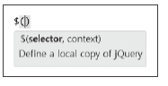
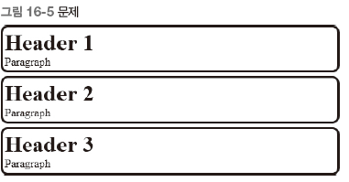
매개변수 context
매개변수 context
jQuery 메서드는 사실 매개변수를 두 개 입력할 수도 있음
특정 부분에 선택자를 적용하고 싶을 때 사용하는 것이 매개변수 context
매개변수 context는 selector가 적용하는 범위를 한정

Slide 12
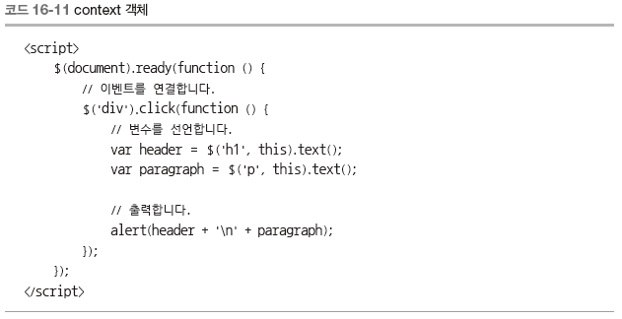
매개변수 context
매개변수 context
context 객체

Slide 13
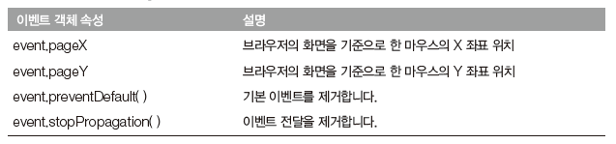
이벤트 객체
이벤트 객체
모든 이벤트 리스너는 이벤트 객체가 있음
jQuery가 스스로 이벤트 객체를 정형화하므로 jQuery의 이벤트 객체는 모든 브라우저가 같은 방법으로 사용하고 같은 속성을 갖음
자주 사용하는 jQuery 이벤트 객체

Slide 14
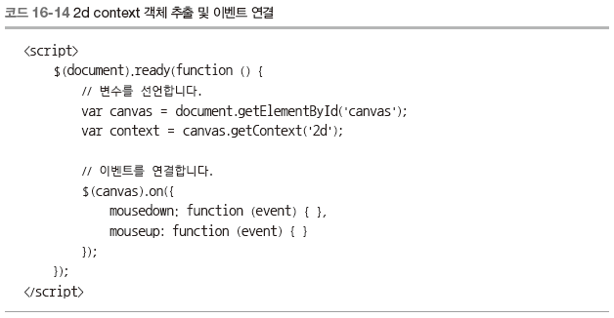
이벤트 객체
이벤트 객체
context 객체 추출 및 이벤트 연결

Slide 15
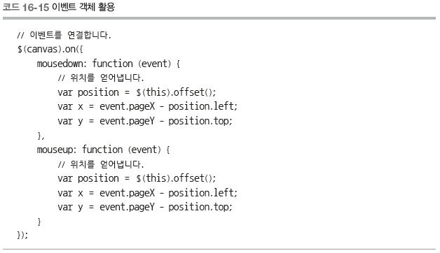
이벤트 객체
이벤트 객체
이벤트 객체 활용
이벤트 객체에서 pageX 속성과 pageY 속성을 사용

Slide 16
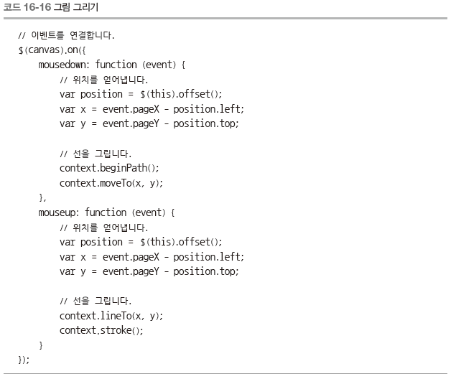
이벤트 객체
이벤트 객체
그림 그리기

Slide 17


이벤트 강제 발생
이벤트 강제 발생
이벤트 강제 발생 메서드
trigger ( ) 메서드는 다음과 같은 형태로 사용
2번 형태의 매개변수 data는 일반적으로 배열을 집어넣음

Slide 18
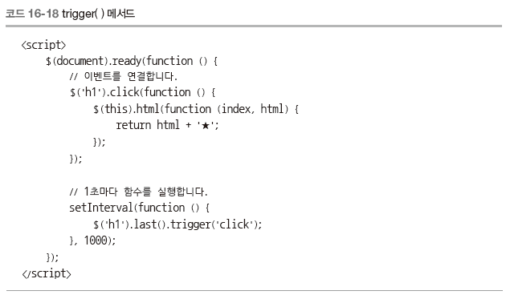
이벤트 강제 발생
이벤트 강제 발생
trigger( ) 메서드

Slide 19
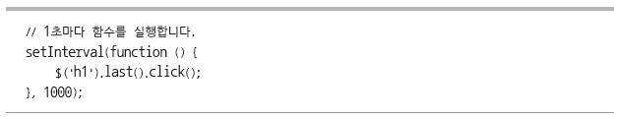
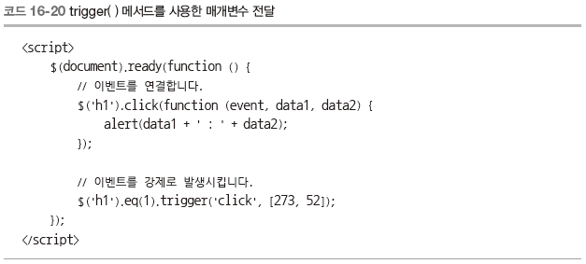
이벤트 강제 발생
이벤트 강제 발생
간단한 강제 이벤트 실행

Slide 20
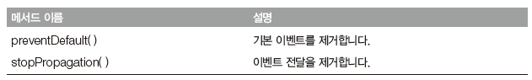
기본 이벤트와 이벤트 전달
기본 이벤트와 이벤트 전달
기본 이벤트를 제거하고 이벤트 전달을 막을 때는 이벤트 객체에 있는 아래의 메서드를 사용

Slide 21
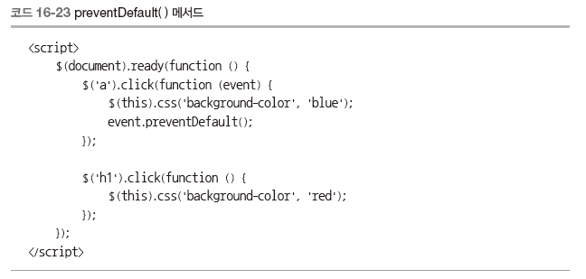
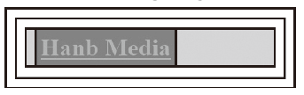
기본 이벤트와 이벤트 전달
기본 이벤트와 이벤트 전달
preventDefault ( ) 메서드로 a 태그의 기본 이벤트를 제거

Slide 22
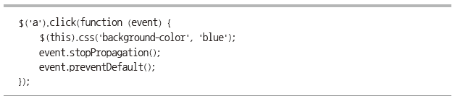
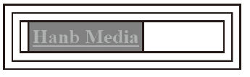
기본 이벤트와 이벤트 전달
기본 이벤트와 이벤트 전달
이벤트 전달을 막으려면 코드처럼 이벤트 객체의 stopPropagation ( ) 메서드를 사용

Slide 23
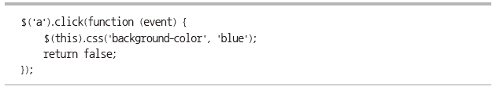
기본 이벤트와 이벤트 전달
기본 이벤트와 이벤트 전달
return false : stopPropagation ( ) 메서드와 preventDefault ( ) 메서드를 함께 사용하는 경우가 많으므로, jQuery는 간단하게
코드 처럼 return false를 사용하면 이 두 가지를 함께 적용하는 것으로 인식

Slide 24
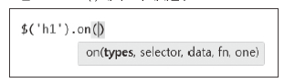
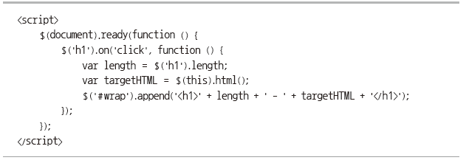
이벤트 연결 범위 한정
이벤트 연결 범위 한정
이벤트를 연결할 때 on ( ) 메서드를 사용
기본 이벤트 연결

Slide 25
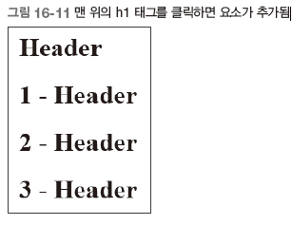
이벤트 연결 범위 한정
이벤트 연결 범위 한정
맨 위의 h1 태그를 클릭하면 요소가 추가됨

Slide 26
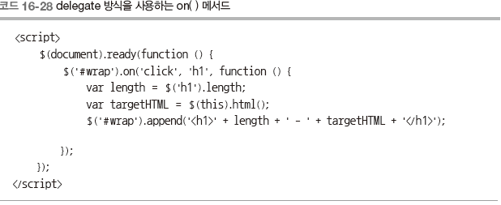
이벤트 연결 범위 한정
이벤트 연결 범위 한정
delegate 방식을 사용하는 on( ) 메서드
상위 태그에 이벤트를 연결하고 “h1 태그를 클릭했을 때”를 검출

Slide 27
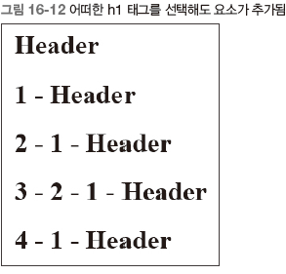
이벤트 연결 범위 한정
이벤트 연결 범위 한정
어떠한 h1 태그를 선택해도 요소가 추가됨
이벤트 리스너에서 this 키워드가 #wrap 태그가 아니라 h1 태그라는 것을 주의

Slide 28
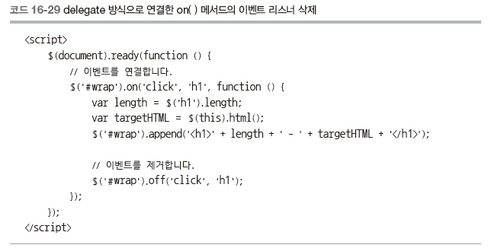
이벤트 연결 범위 한정
이벤트 연결 범위 한정
delegate 방식으로 연결한 on( ) 메서드의 이벤트 리스너 삭제

Slide 29
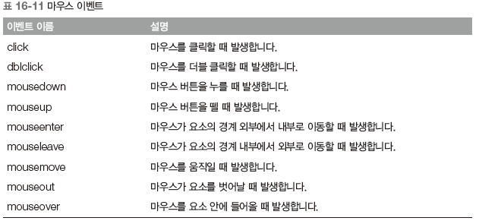
마우스 이벤트
마우스 이벤트

Slide 30
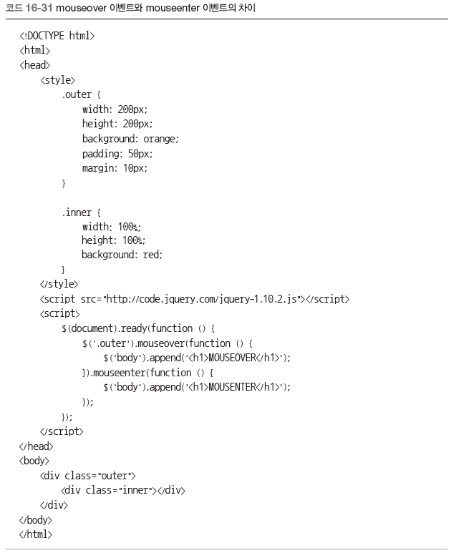
마우스 이벤트
마우스 이벤트
mouseover 이벤트와 mouseenter 이벤트의 차이

Slide 31
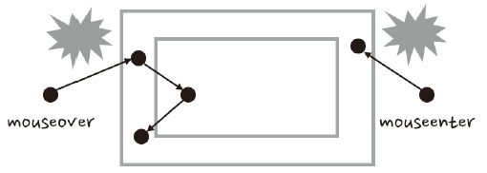
마우스 이벤트
마우스 이벤트
mouseover 이벤트와 mouseenter 이벤트의 차이
mouseover 이벤트는 이벤트 버블링을 적용 🡪 내부의 div 태그 안에 들어가도 이벤트를 발생
mouseenter 이벤트는 문서 객체의 안에 있는지 외부에 있는지 따짐

Slide 32
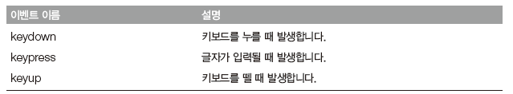
키보드 이벤트
키보드 이벤트

Slide 33
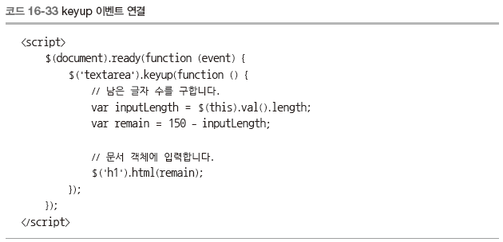
키보드 이벤트
키보드 이벤트
textarea 태그에 keyup 이벤트를 연결
keyup 이벤트가 발생하면 글자의 개수를 받아 출력

Slide 34
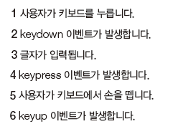
키보드 이벤트
키보드 이벤트
keydown 이벤트 진행 순서
입력한 글자 수를 표시해야 하므로 keyup 이벤트를 사용

Slide 35
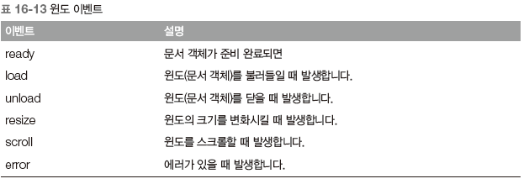
윈도 이벤트
윈도 이벤트
윈도 이벤트는 윈도 객체만 사용할 수 있는 이벤트가 아니라 window 객체와 document 객체 이외에 img 태그 등이 사용할 수 있는 이벤트

Slide 36
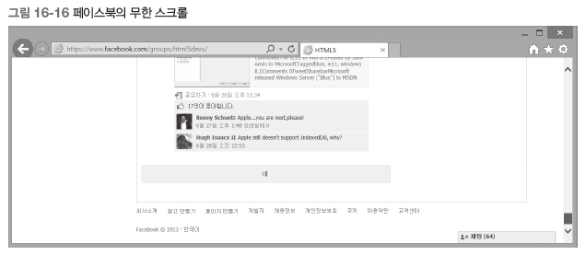
윈도 이벤트
윈도 이벤트
페이스북의 무한 스크롤

Slide 37
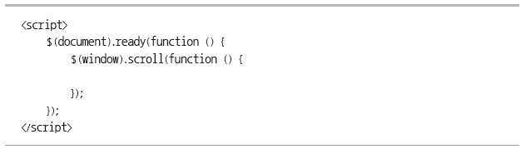
윈도 이벤트
윈도 이벤트
scroll 이벤트 연결
window 객체는 별도의 선택자를 사용하지 않음

Slide 38
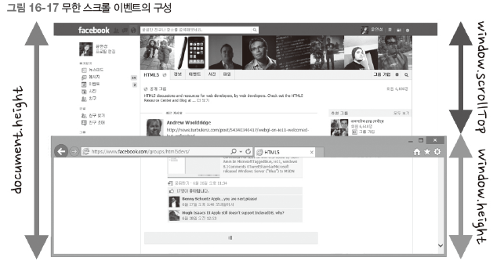
윈도 이벤트
윈도 이벤트
무한 스크롤 이벤트의 구성

Slide 39
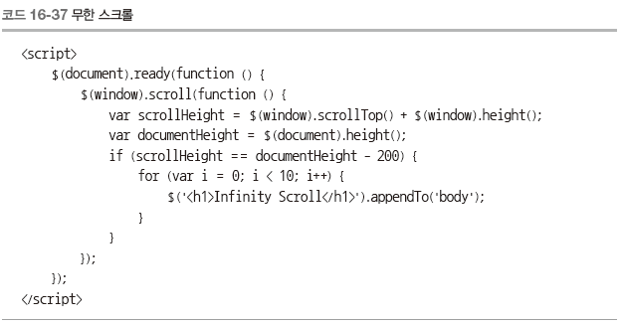
윈도 이벤트
윈도 이벤트
무한 스크롤
documentHeight 속성에 -200을 하고 비교한 것은 웹 브라우저마다 미세한 오차가 있기 때문임

Slide 40
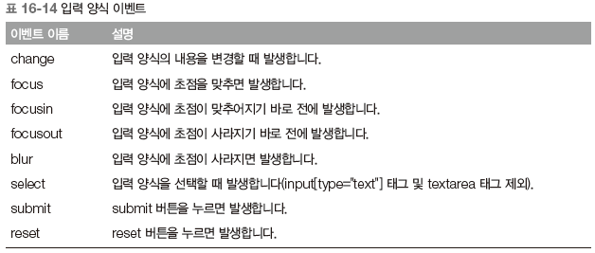
입력 양식 이벤트
입력 양식 이벤트

Slide 41
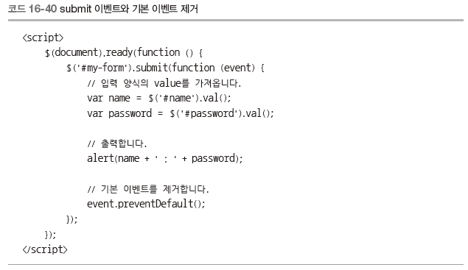
입력 양식 이벤트
입력 양식 이벤트
submit 이벤트와 기본 이벤트 제거
submit 이벤트는 form 태그에서 발생하는 이벤트
form 객체에 submit ( ) 메서드를 연결
입력 양식의 유효성 검사를 할 때는 기본 이벤트를 제거해야 함

Slide 42
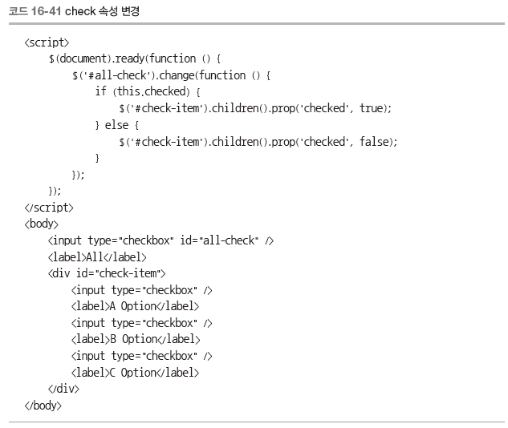
입력 양식 이벤트
입력 양식 이벤트
check 속성 변경
type 속성이 checkbox와 radio인 input 태그의 상태를 변경하는 이벤트는 click 이벤트가 아닌 change 이벤트

Slide 43
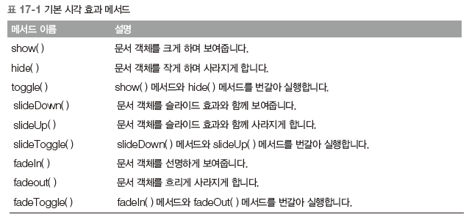
기본 시각 효과
기본 시각 효과
jQuery는 기본적으로 세 가지의 효과를 9개의 메서드로 제공

Slide 44
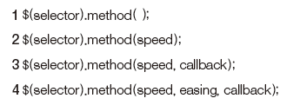
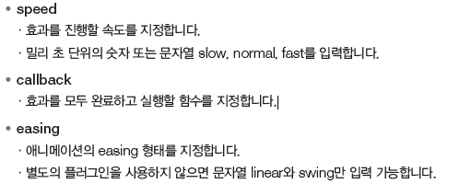
기본 시각 효과
기본 시각 효과
메서드는 다음 네 가지 형태로 사용
각 매개변수는 다음과 같은 의미가 있음

Slide 45
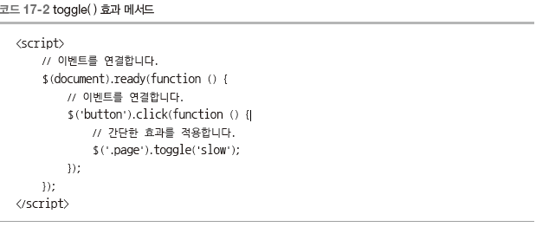
기본 시각 효과
기본 시각 효과
toggle( ) 효과 메서드
button 태그에 클릭 이벤트를 연결
button 태그가 클릭되었을 때 .page 태그에 toggle ( ) 메서드 사용

